Slide 1
مَركَزُ التَّربِيَّةِ الدّينِيَّة
يُقَدِّمُ كِتابَ الأساسِيَّ الخامِس

Slide 3
اللِّقاءُ الثّالِث
عَطِيَّةُ الرّوحِ القُدُس

Slide 5
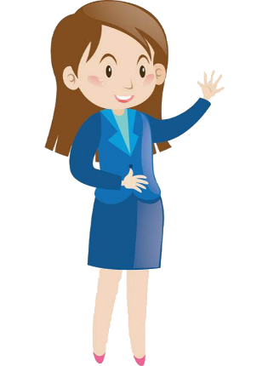
سَلام المَسيح أَصدِقائي...
اليَوم لِقاءنا غَير شِكِل لأنّو رَح نِحْكي عَن حَدَث أَساسِي بِحَياة الكنيسة! حدا بيتعرف عن شو؟

Slide 6
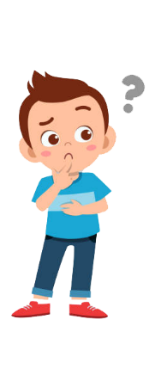
لَشو بدنا نتوصَّل بِ هَاللِّقاء؟
نْحَدِّد يَلّي صار مَع تلاميذ يَسوع بَعد العَنصَرَة
نُعَيِّد أَبرَز النِّقاط يَلّي وَرَدِتْ بِ عِظَة بُطرُس

Slide 7
أَصدِقائي!
تطَلّعوا مْنِيح بِهالصُّوَر وقولولِي شو بِتشوفو بِكِلّ صورَة

Slide 8
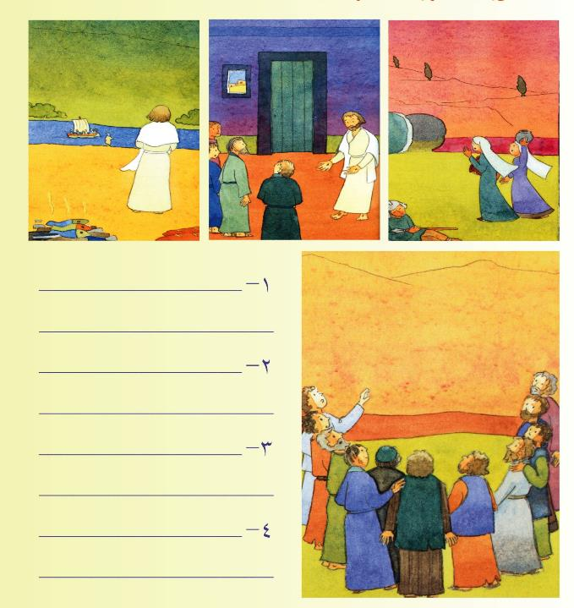

Slide 9
أَحَدُ القِيامَة... القَبرُ الفارِغ
ظُهور يَسوع لَتلاميذو بِالعِلِيّة
ظُهور يَسوع عَ شاطِئ البُحَيرة
صُعود يَسوع لَلسّما

Slide 10
وبَعد صْعود يسوع لَلسَّما، شو وَعَدْ انو يِبْعَتِلْنا؟

Slide 11
الرّوح
القُدُس
الرّوح
القُدُس
الرّوح
القُدُس

Slide 12
برافو !
إِجابِةصَحيحَة.. وهَلَّق رَح نْشوف شو بيخَبِّرنا الكتاب المُقدّس عَن هَالحَدَث

Slide 13
ظُهورُ يَسوع
(مر 16/9-14)
لَمَّن يَسوع قام عَبُكرا،
بْ أوَّلْ يَوم مِن الجُمعَا،
ظهَر لَ مريَم المَجدَلِيّي،
اللّي كان فِيا سَبع
شْياطين
وشَحَطُن مِنّا.

Slide 14
ظُهورُ يَسوع
(مر 16/9-14)
راحِت خَبِّرت اللّي هنِّي مَعو،وكانو عَم يِبْكو ويْنوحو. لمَّن سِمعو إنّو طيِّب، وإِنا شافِتو، ما صدَّقو

Slide 15
رجِع ظهَر بِهَيئا تاني لَ تنَين مِنُن، كانو عَ الطَّريق رايْحين صَوب الرّيف

Slide 16
رجْعو خَبَّرو الباقيين،
ما صدَّقوون إلُن كَمان.

Slide 17
وبِالآخِر ظَهَر للحدعش بِزاتُن، هِنّي وعَم ياكْلو. صار يوَبِّخُن عَ قلِّة إيمانُن وعْنادُن، لِ أنُّنْ ما صَدَّقو يلّي شافوه، مِن بَعد ما قام مِن المَوت.

Slide 18
وعاد قَلُّن:
المُغامَرا الكْبيري
(مُرقس 16/15-20)
روحو عَ العالَم، ونادو بِالإِنجيل عَ كِلّ البَشَر".
يَلّي بيئامِن وبيِتْعَمَّد، رَح يْلاقي الخَلاص، واللّي ما بيئامِن بْيِندان. يَلّي بيئامْنو رَح يِنعَرفو مِن هَالعَلامات، وهِنّي

Slide 19
إِنُّن بِ إسمي رَح يِشحَطو الشّياطين، ويِحكو لغات ما بيَعرفوون، ويِكِمشو الحيَّات بْ أيدَيُن، وإزا شِربو سَم بيِقتُل، ما بيصِرلُن شي أَبدَن، وإِذا بيحِطّو إيدَيُن عَ المَرضا، رَح بِ صحّو

Slide 20
ومِن بَعد مَ الرَّبّ يَسوع قَلُّن هَالكَلام،طِلِع عَ السَّما وقَعَد عَ يَمين الله. وهِنّي راحو، صارو يْبَشّرو وَين مَ كان، والرَّبّ يساعدُن ويدعَم الكِلمي بِالعَلامات الخارقا، يَلّي بيكَمّلُوها.

Slide 21
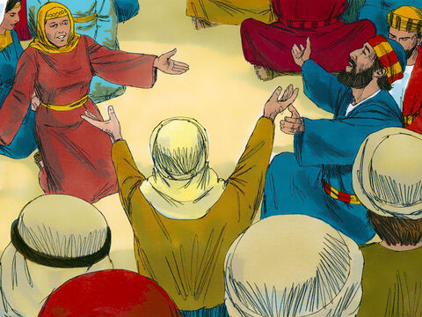
جَماعَةُ الرُّسُل (رسل 1/12-14)
ساعِتا رِجعو عَ أورَشليم وهَونيك راحو عَ العِلِيّة يَلْلي كانو ساكْنين فيها : يَعني بُطرُس ويوحَنّا وبَقِيّة الرُّسُل... وكانوا يصَلّوا بِقَلب واحَد، هِنِّ وبَعض النِّسوان ومَريَم أمّ يَسوع وناس كانوا يِقرَبو.

Slide 22
حُلولُ الرّوح القُدُس
(رُسُل 2/1-33)
ولَمّا إِجا اليَوم الخَمسين، كانوا كِلُّن مِجتِمعين في مَكان واحَد، إجِت مِن السَّما مِتل الرّيح العاصفِة، عَبِّت البَيت كِلّلو وبَيَّنِت مِتِل ألسِنِة نار وإجِت عَلى راس كِلّ واحَد مِنُّن وصارو كلْلُن معَبّيين مِن الرّوح القُدُس، وصارو يِحكو بِلُغات مِش لُغِتُن، قَد ما كان يَعطيهُن الرّوح القُدُس

Slide 23
كان في بِأورَشليم ناس مِن كِلّ بِلدان العالَم، إجو تَ يزورو الهَيكَل، لَمّا سِمعوا الصَّوت إِتجَمَّعوا وسمعوهُن بيِحكو بِلُغَة بَلَدُن، اتعَجَبوا كتير:

Slide 24
هَالنّاس كِلُّن مِن الجَليل، كيف عَم نِسمَعُن بيِحكوا لُغَة بلادنا انا بقول هَودي سِكرانين»
«

Slide 25
وَقتا وِقِف بُطرُس وقال:
يا جَماعَة، هَودي مِش سِكرانين ولكِن يَسوع يَلْلي صَلَبتوه، الله أقامو مِن المَوت ونحنا شُهود على قيامتو

Slide 26
وهُوّي يَلْلي أَرسَل الرّوح القُدُس مِتِل ماشِفتوا؛ اعرَفوا كِلْكُن إِنّو يَسوع يَلْلي صَلَبتوا هُوّي رَبّ ومَسيح.

Slide 27
لمَّا سِمع النّاس كلَام بُطرس، نِدْموا كتير وقالولوا لإِلو وَلَلرُّسُل:
شو لازِم نَعمُل؟

Slide 28
قلّن بطرس:
توبوا وكِلّ واحَد يِتعَمَّد بِاسمِ يَسوع المَسيح، وَقتا بِتنالوا الرّوح القُدُس؛

Slide 29
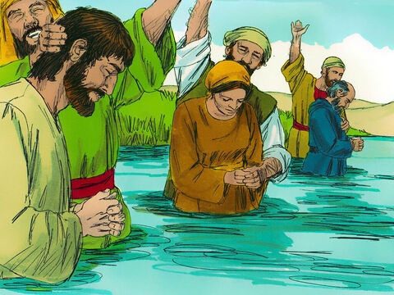
يَومِتا إنضَمّ لَلرُّسل تَقريبًا 3000 شَخص.

Slide 30
وهَلَّق بَدّي ياكُن تَعملوا هَالنَّشاطات

Slide 32
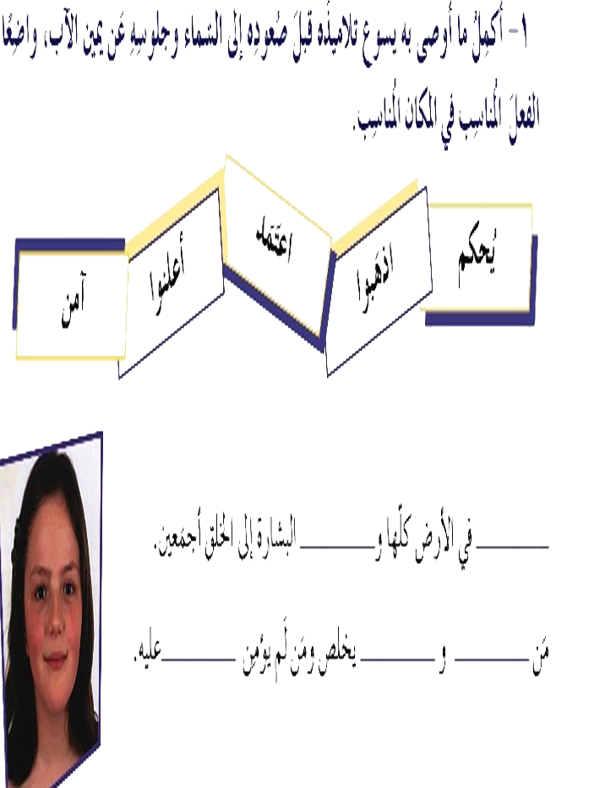
أَعلِنوا
إِذهَبوا
يُحكَم
اعتَمَد
آمَن

Slide 36
الّذي يُقالُ لَهُ جَبَل الزَّيتون
صَعدوا إلى العُلِّيَّةِ الّتي كانوا يُقيمونَ فيها
الصَّلَاةَ بِقَلبٍ واحِد

Slide 37
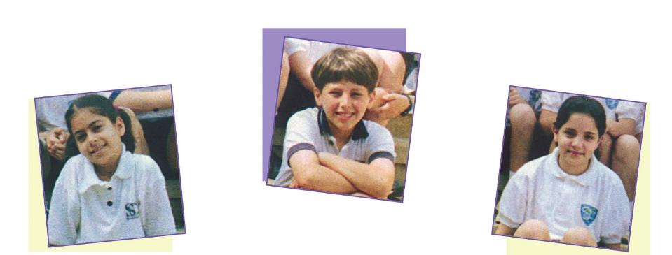

Slide 38
يَهوذا

Slide 40
النّار
الحَمامَة

Slide 41
وهَلَّق قْروا المَشهَد الإِنجيلِي وجَربوا جاوْبوا عَالأَسئِلة

Slide 43
بِمَ أَجابَ بُطرُسُ النّاسَ بَعدَ
أَن نَدِموا إِثرَ كَلامِهِم مَعَه؟

Slide 44
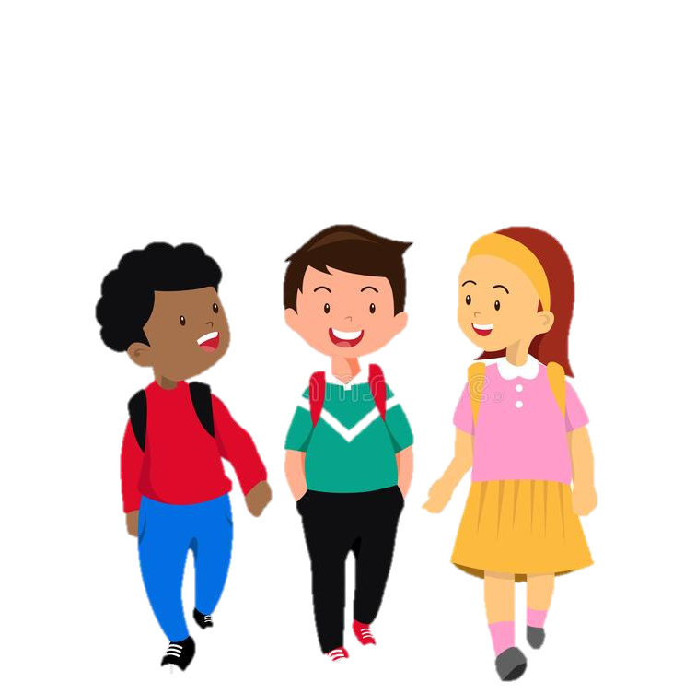
توبوا وليَعتَمِدْ كُلٌّ مِنكُم بِاسمِ يَسوعِ المَسيحِ لِغُفرانِ خَطاياكم فَتَنالوا عَطِيّة الرّوحِ القُدُس

Slide 45
تَبرُزُ في إِجابَةِ بُطرُس
3 أسرار
ما هِيَ؟

Slide 46
المَعمودِيّة
التَّثبيت
التّوبَة

Slide 47
كَيفَ حَلَّ الرّوحُ القُدُسُ على التَّلاميذ؟

Slide 48
إِنطَلقَ مِنَ السَّماءِ دَوِيٌّ كَريحِ عاصِفَةٍ وَظَهَرَتُ أَلسُنَةٌ
كَأنَّها مِن نار

Slide 49
كَيفَ تَصَرَّفَ التَّلاميذُ بَعدَ حُلولِ الرّوحِ القُدُس؟

Slide 50
إِمتَلأوا مِنَ الرّوحِ القُدُسِ وَأَخَذوا يَتَكَلّمون بِلُغاتٍ غَير لُغتِهِم

Slide 51
الفِعِل يَلّي بَدْنا نعيشو هَالأُسبوع هُوّي:

Slide 52
وبَدنا نِنْتِبه لَ إنّو كِلّ واحَد فينا

Slide 53
وهَلّق يا أَصدِقائي رَح نْشوف سَوا شو بَدّي ياكُن تِتذَكّروا ويِنحِفِر بِقلوبكُن مِن هاللّقاء.

Slide 54
نتذكّر جيدا

Slide 55
هَيدا الأُسبوع... شو بَدْنا نَعمُل؟

Slide 56
ومنِختُم لِقاءْنا اليَوم بِهالصَّلاة وهالتِّرنيمِة

Slide 59
باي باي، إلى الأُسبوع القادِم.

